Slide 1
Opakovanie na písomku
,,Opakovanie je matka múdrosti.´´

Slide 2
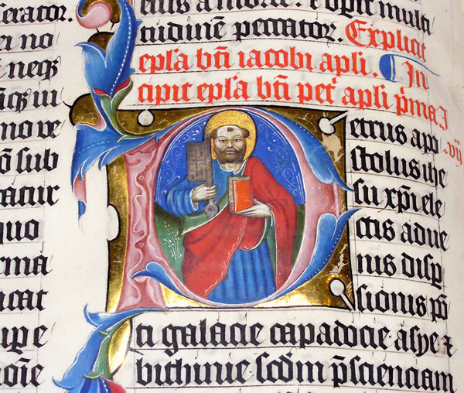
1. Otázka
Ako delíme historické pramene: (Napíš všetky).

Slide 3
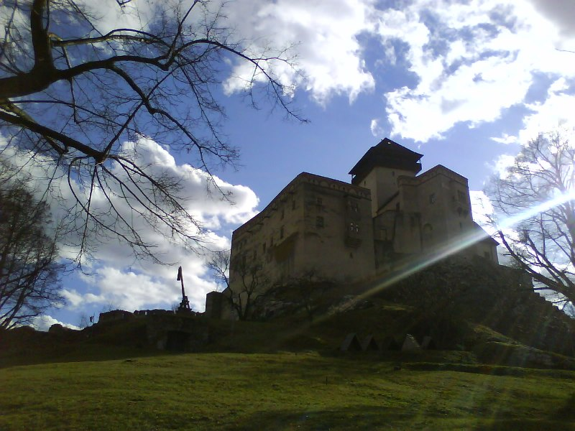
2. Otázka
Aké sú hmotné pramene. (napíš aspoň 3 druhy)

Slide 4

3. Otázka
Napíš jeden pomník ktorý je na Slovensku.

Slide 5
4. Otázka
Čo je to Archeológia.

Slide 6
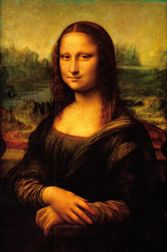
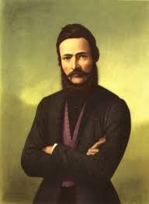
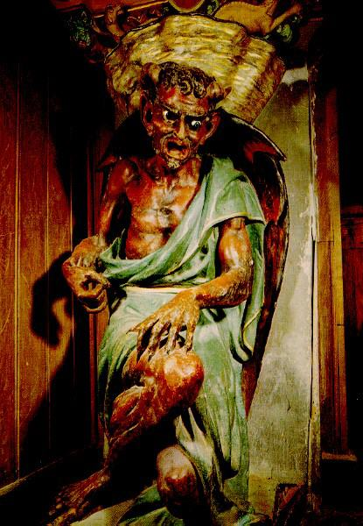
5. Otázka
Napíš 4 druhy Obrazových prameňov.

Slide 7
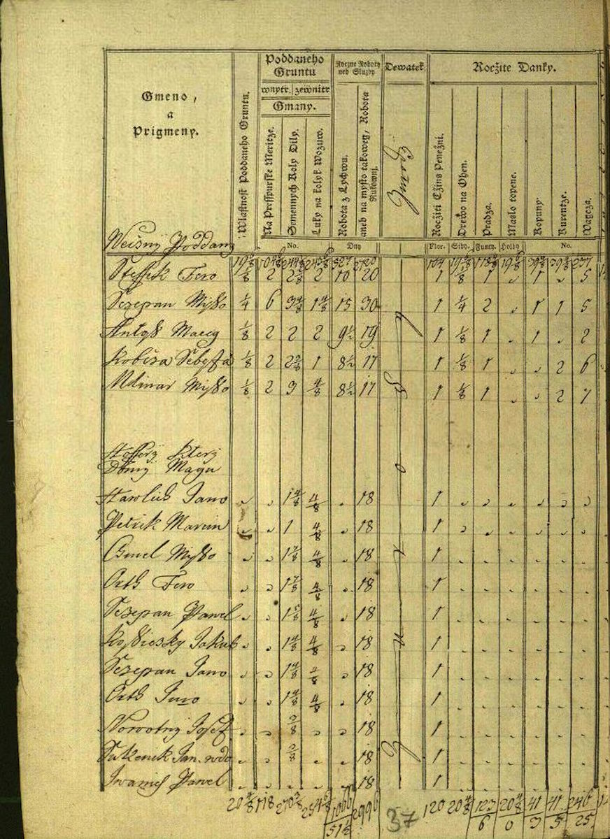
6. Otázka
Aké sú písomné pramene. Napíš 5 prameňov.

Slide 8
7. Otázka
Akú úlohu má historik.

Slide 9
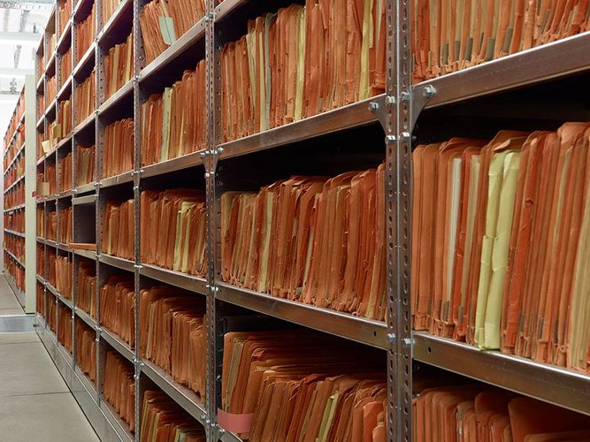
8. Otázka
Čo je archív. A ako sa volá človek ktorý tam
pracuje.

Slide 10
9. Otázka
Doplň do tabuľky: Rok, Storočie a Tisícročie.
Rok | Storočie | Tisícročie
1800
 | 14 st.
 |  | 3 tisíc.
456

Slide 11
10. Otázka
Čo je to Stilus.

Slide 12
11. Otázka (Úloha pre bystré hlavičky)
Kedy sa narodil Ľudovít Štúr (deň a mesiac)

Slide 13
Vyhodnotenie
1. obrazové, hmotné, písomné
2. Pomníky, cintoríny, hradiská hrady ...
3. Mohyla Milana Rastislava Štefánika ...
4. Archeológia- je veda ktorá skúma hmotné pramene.
5. obrazy, portréty, fotografie, gobelíny ...
6. časopisy, listy, listiny, vysvedčenie, knihy, básne ...
7.
8. Archív je miesto kde sa uchovávajú Historické pramene. Človek sa volá Archivár.

Slide 14
9.
10. Stilus je pero.
29. októbra
1800 | 19 st | 2 tisíc
1304 | 14 st | 2 tisíc
2019 | 21 st | 3 tisíc
456 | 5 st | 1 tisíc

Slide 15
Stupnica
11-10b 1
9-8b 2
7-6 3
5-4 4
3-0 5

